Slide 1
「責」無旁「代」
做個負責任的人

Slide 2
你們班上得出的結果是甚麼？
引入
「你想。理想」的功課量
請各位同學舉手投票

Slide 3
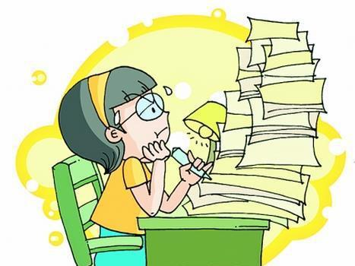
逾半數小學生平均每日至少7份 功課，學童沒有時間休息。 澳門的學生也存在著同一情況嗎？ 若功課量繁重時，你會如何安排時間去完成？
香港教育專業人員協會調查結果

Slide 4
如果你遇上功課上的困難，你會用哪些方法去解決？

Slide 5
小結
1. 明白做功課時遇上困難是正常的，但須尋找正確的方法去
解決。
2. 若功課繁重，要學習如何規劃時間去完成。

Slide 6
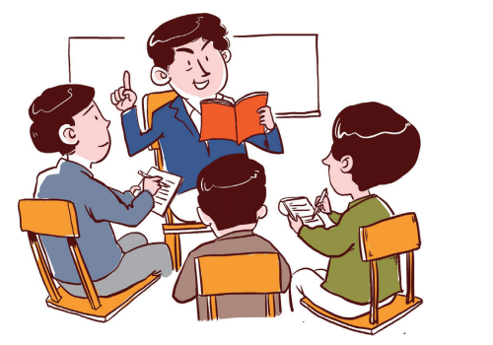
分組討論時間
1. 分組討論以上兩份資料，個案主角都是用了其他方法「代做」
功課，這樣對嗎？為甚麼？
2. 如果你學業成績不錯，有同學用利益請你為他「代做」功課，
你會接受嗎？

Slide 7
一、資料分析
資料一：寫字機械人
資料二：收費代做小學功課

Slide 8
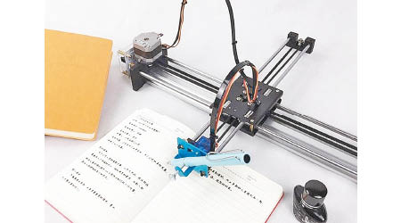
資料一：寫字機械人
新年開心過後，小朋友要面對一大堆長假期功課，有人會借功課抄，有人甚至「請槍」代筆！內地黑龍江哈爾濱一位中三女生想出一個特別「請槍手」，花了800元人民幣利市錢網購一部「寫字機器人」，兩日完成大堆功課，更一度瞞天過海。
綜合報道，該名哈爾濱中三女生的長假期功課多，有抄寫課文、作文、數學及背單詞等功課，新年期間由於忙過節和旅遊，結果功課留到假期尾聲才做，女生情急之下在網上購買「寫字機器人」代筆，更加急速遞費30多元人民幣。

Slide 9
資料一：寫字機械人
「寫字機器人」約以1分鐘寫40字的速度，花2日便完成所有抄寫功課，媽媽張女士檢查功課時都感到滿意，沒有錯別字，沒有修改痕跡，且字跡工整。
不過，張媽媽後來為女兒執拾房間時，發現了「寫字機器人」的包裝盒，說明書寫有「可以模仿各種筆跡抄寫文字」！女兒被追問下承認近日用利市錢購買，媽媽一怒之下把「寫字機器人」打爛，還罵了女兒一頓，800元人民幣利市錢化為烏有。
資料來源：https://topick.hket.com/article/2273926

Slide 10
資料二：代做功課服務
消除學生功課壓力也成為商機。
明報發現10多個網頁及社交網站推銷代做功課，除了代做大學論文，甚至可代做中小學功課，聲稱「學校壓力的完美的解決方案」。

Slide 11
資料二：代做功課服務
明報記者曾要求其中一個網站代做一篇80字的英文作文，網站負責人即日交貨，收費75元。
香港教育局回應表示，聘請別人代做功課的行為應予杜絕。
有教師批評代做功課「可恥」，勸學生「不要請槍」，免失去學習機會。
資料來源： https://news.mingpao.com

Slide 12
分析指引
資料一
她透過寫字機械人幫忙她完成作業，在沒有錯別字及字體工整的情況下相信會取得高分，但她真正懂得字詞的寫法嗎？這會對自己的學習帶來甚麼後果？
例如：沒有經過練習，不會寫字詞……

Slide 13
分析指引
資料二
幫忙代做功課的人，他自己認為可藉此賺取報酬及幫助學習有困難的同學解決問題，令其取得好成績，但他不知道這是欺騙及欠缺誠信做法。另外，對代做功課的同學又會帶來甚麼影響呢？
例如：忘記做功課是己任、考試不懂作答……

Slide 14
二、「代替是與非」
是否所有「代替」的工作都是違規呢？
「代駕」服務
「代購」服務
「代辦」服務
還有其他的「代替」服務……

Slide 15
二、「代替是與非」
以上的例子都是屬於「非自己」完成的事情，當中有存在違規情況嗎？
若沒有，它與「代做功課」的有甚麼不同呢？

Slide 16
不同情況的「代替」工作，那些才算違規？ 原因何在？若有他人代替會帶來問題嗎？
需要負責的人
1. 學生
2. 駕駛者
3. 購買者
4.申辦服務者
需要負責的工作
1. 做功課
2. 駕駛
3. 購買物品
4 .服務申請
工作性質可以 找人代替嗎？
1. 可以
2. 不可以
3. 視乎情況

Slide 17
小結
1. 分組討論後讓學生明白，找人或幫人代做功課所帶來的後果，
除了給老師責罰外，自己對所學知識更無法掌握。
2. 藉此要同學們明白做事要應盡的責任，並不是每樣事情都能用
合法的方式找他人代勞的。

Slide 18
三、總結
1. 做功課能檢視和鞏固所學知識，自己的
作業由自己完成是負責任的表現。
2. 由別人代替做功課，或可取得好成績，
但卻非真才實學，只是自欺欺人的做法。

Slide 19
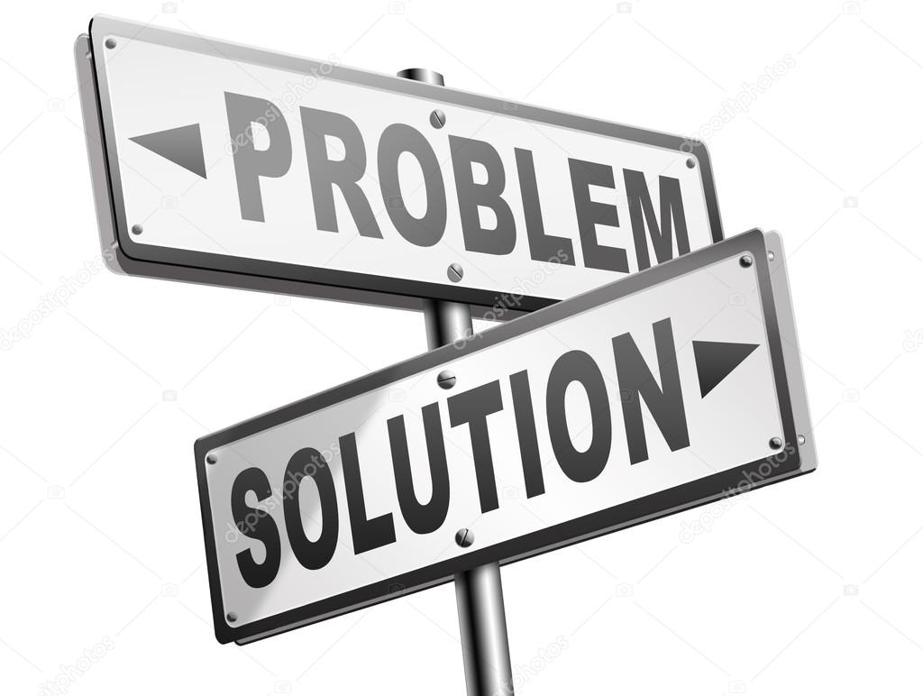
三、總結
3. 為同學代做功課是助長欺騙，欠缺誠信。
4. 面對任何困難時須尋找正確的解決方法，
不能違規。

Slide 20
四、延伸活動
1. 問卷調查
訪問校園內的同學在面對學習
上的困難時會如何處理？
或會尋找甚麼方法去解決？

Slide 21
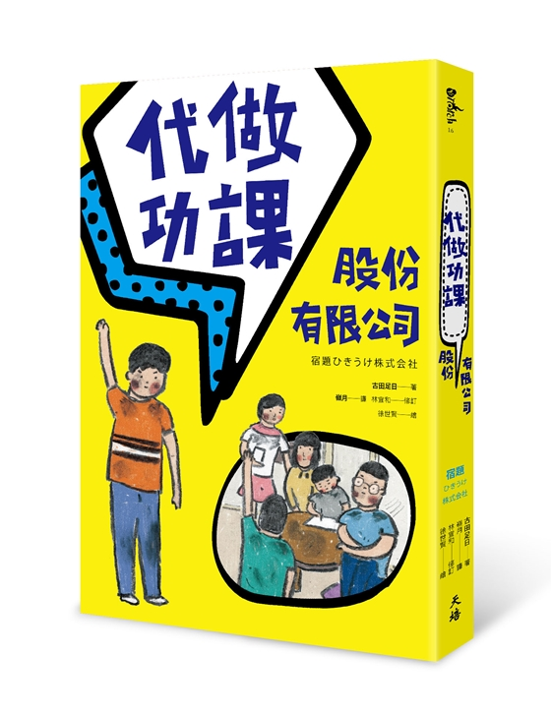
四、延伸活動
2. 課外閱讀書籍介紹
《代做功課股份有限公司》

Slide 22
做事負責很重要，待人誠信不可少。

